Slide 1
Отчет волонтёрского движения «Береги своё сердце»

Slide 2
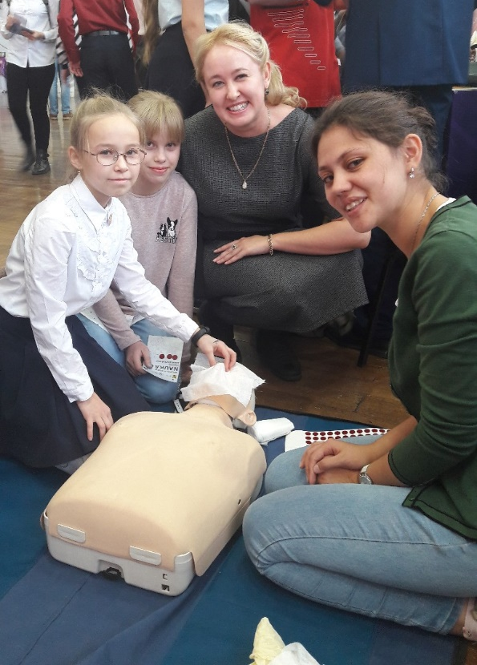
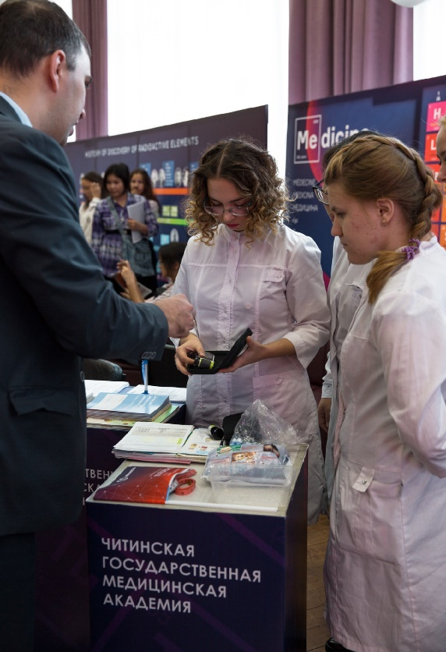
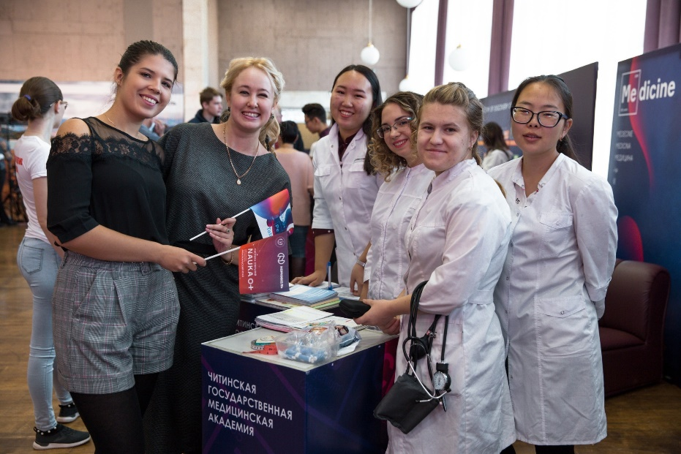
Фестиваль науки «Наука 0+»
Площадка по оказанию экстренной медицинской помощи с применением комплекса симуляционных тренажёров

Slide 3
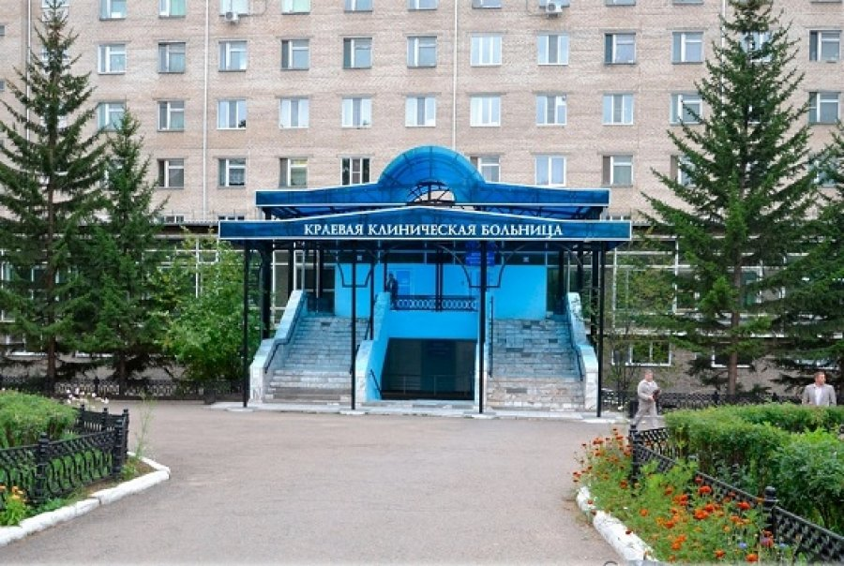
Всемирный день борьбы с инсультом
Чтение лекториев по вопросам коррекции образа жизни у пациентов с острым нарушением мозгового кровообращения
Целевая аудитория: пациенты отделения ОНМК, региональный сосудистый центр ГУЗ ККБ

Slide 4
День борьбы с сахарным диабетом
Чтение лекториев по профилактике развития сахарного диабета, коррекции образа жизни, творческие игры с пациентами.

Slide 5
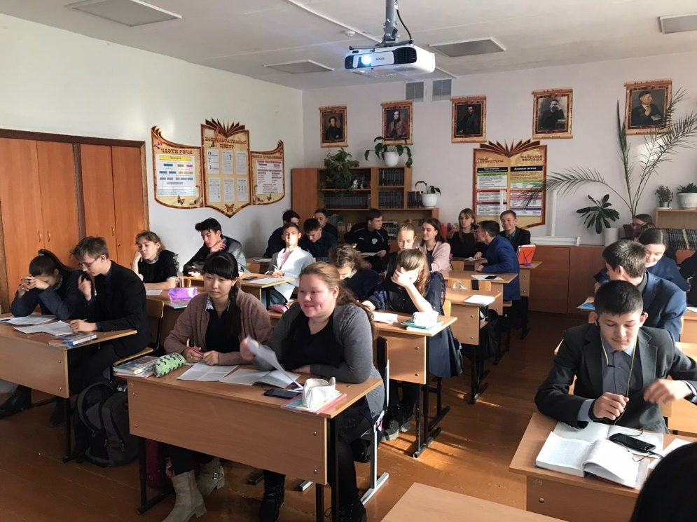
Лекции для школьников на темы здорового образа жизни

Slide 6
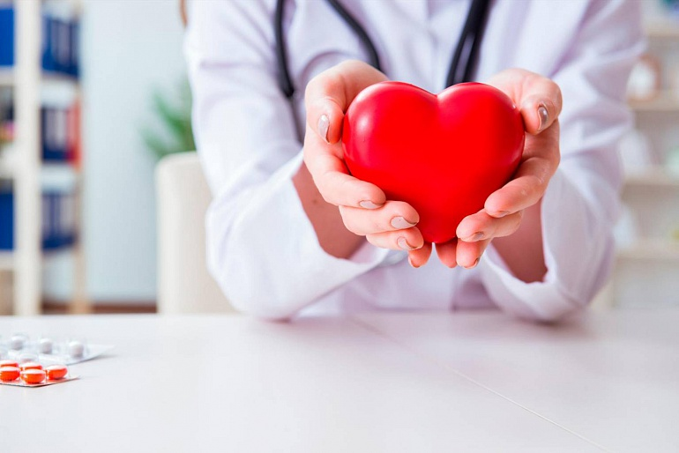
День здорового сердца
Чтение лекториев, вторичная профилактика сердечно-сосудистых осложнений.

Slide 7
Спасибо за внимание!

